Slide 1
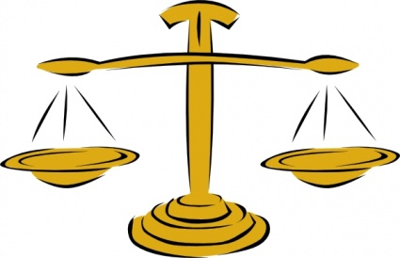
ULOGA SUDOVA U EKONOMSKOM RAZVOJU

Slide 2
Šta strani investitori žele od sudskog sistema?
Transparentnost
Predvidljivost
Efikasnost
Nepostojanje predrasude u korist domaće strane, a protiv inostranih stranaka
Sistem koji će biti razumno brz
Sistem koji će dovesti do presuda koje su provedive u drugim jurisdikcijama

Slide 3
Transparentnost
Transparentnost osigurava veću odgovornost prema javnosti, što rezultira boljim prihvaćanjem sudova kao mehanizama za rješavanje sporova.
Sudski postupci, podnesci i sudske odluke trebaju biti otvoreni i dostupni javnosti, uz izuzetno mali broj izuzetaka, npr. poslovne tajne, nacionalna sigurnost, osobna privatnost. AUTOMATIZACIJA DOPRINOSI TRANSPARENTNOSTI
Transparentnost smanjuje percipirane rizike firmi, čime se ohrabruje korištenje sudova za rješavanje sporova
Novčana sredstva sudova trebaju biti predmetom revizije i programskih pregleda
Sudije trebaju biti podložni obavezi objavljivanja svog financijskog statusa kako bi se pomoglo uvjeriti javnost da se odluke donose po meritumu, a ne zbog financijskih interesa suca
Sudije i sudski uposlenici trebaju biti obavezani etičkim pravilima

Slide 4
Predvidljivost
Ishod ne treba zavisiti od identiteta ili državljanstva strane, odnosno odvjetnika koji stranu zastupa.
Ishod ne treba ukazivati na identitet sudije.
Ishod treba ukazivati na meritum predmeta – ne na opskurne procedure koje su poznate samo insajderima.
Predvidljivost ohrabruje pojedince – i tijela – da ulože napore, ako su svjesni da plodovi njihovog truda neće biti samovoljno oduzeti.
Predvidljivost u provođenju zakona omogućuje privrednim društvima da planiraju, i da predvide i da se adekvatno pripreme za rizike.

Slide 5
Efikasnost
Brzo rješavanje sporova minimizira neizvjesnost i poremećaje “Zakašnjela pravda je uskraćena pravda.”
Smanjenje troškova strana ohrabruje korištenje pravosudnog sistema. Pravda ne bi smjela biti samo za bogate.
Procedure trebaju biti tako osmišljene da se poveća brzina i smanje troškovi, a da se pri tom ne žrtvuje kvaliteta presuda.
Suci i sudovi trebaju raspolagati odgovarajućim sredstvima potrebnim za plaće, osoblje, objekte i automatizaciju.

Slide 6
Ostali faktori
Zakoni koji regulišu trgovinu trebaju štititi od potencijalnih zloupotreba i anti-konkurentnih praksi monopola.
Zakoni o stečaju smanjuju rizik za povjerioce i promoviraju efikasno restrukturiranje firme.
Ugovori i Presude se trebaju provoditi na isti način u svim zemljama.
Krivični zakoni i porodični zakoni trebaju prepoznavati kulturološke razlike stranih zaposlenika.

